Slide 1
第二章 线性表
2.1 线性表的类型定义
2.2 线性表的顺序表示与实现
2.3线性表的链式表示与实现
2.4 一元多项式的表示及相加

Slide 2
学习目标
了解线性表的逻辑结构特性是数据元素之间存在着线性关系。在计算机中表示这种关系的两类不同的存储结构是顺序存储结构和链式存储结构。
熟练掌握这两类存储结构的描述方法以及线性表的基本操作在这两种存储结构上的实现。
能够从时间和空间复杂度的角度综合比较线性表两种存储结构的不同特点及其适用场合。
结合线性表类型的定义增强对抽象数据类型的理解。

Slide 3
重点难点
链表
  指针操作和内存动态分配的编程技术；
  链表中指针 p 和结点 *p 之间的对应关系；
  头结点、头指针和首元结点的不同；
  循环链表、双向链表的特点。

Slide 4
线性结构的特点
在数据元素的非空有限集中
  存在唯一一个被称做“第一个”的数据元素；
  存在唯一一个被称做“最后一个”的数据元素；
  除第一个数据元素之外，每个元素都只有一个前驱；
  除最后一个数据元素之外，每个元素都只有一个后继。

Slide 5

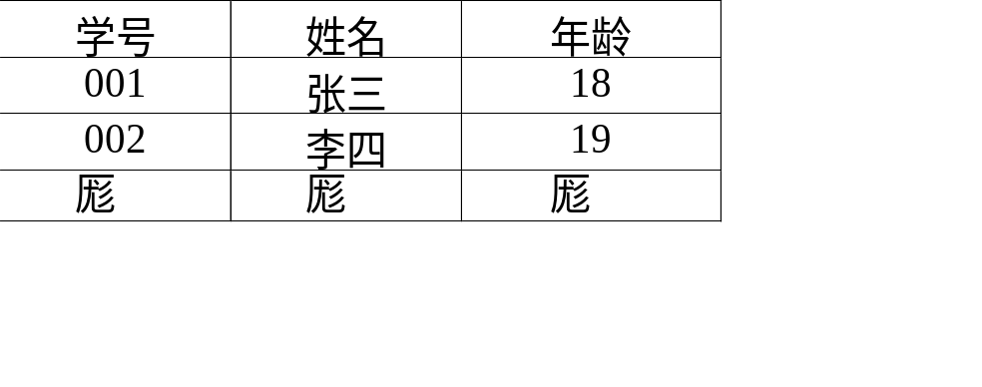
§2.1线性表的类型定义
线性表：是n个数据元素的有限序列。
除了第一个元素没有直接前驱和最后一个元素没有直接后继之外，其余的每个数据元素只有一个直接前驱和一个直接后继。
例
数据元素

Slide 6
线性表的特征
有穷性：由有限个元素组成，元素个数n—表长度，n=0空表。
  设线性表为 (a1，a2, . . . ，ai，. . . ，an), 称 i 为 ai 在线性表中的位序。
有序性：线性表元素之间存在序偶关系，1<i<n时
  ai的直接前驱是ai-1，a1无直接前驱
  ai的直接后继是ai+1，an无直接后继
同一性：线性表属于同类数据元素组成，每一个元素都属于同一数据对象

Slide 7
线性表抽象数据类型定义：
ADT List {
  数据对象：D＝{ ai | ai ∈ElemSet, i=1,2,...,n, n≥0 }
  数据关系：R1＝{ <ai-1 ,ai >|ai-1 ,ai∈D, i=2,...,n }
  基本操作：
    （1）InitList（&L）
      操作结果：将L初始化为空表。
    （2）DestroyList(&L)
      操作前提：线性表L已存在。
      操作结果：将L销毁。

Slide 8
    （3）ClearList(&L)
      操作前提：线性表L已存在 。
      操作结果：将表L置为空表。
    （4）EmptyList（L）
      操作前提：线性表L已存在。
      操作结果：如果L为空表则返回真，否则返回假。
    （5）ListLength（L）
      操作前提：线性表L已存在。
      操作结果：如果L为空表则返回0，否则返回表中的元素个数。

Slide 9
    （6）GetItem(L,i,&e)
      操作前提： 表L已存在，1<=i<=listlength(L)。
      操作结果： 用e返回L中第i个元素的值。
    （7）LocateElem(L,e)
      操作前提： 表L已存在，e为合法元素值。
      操作结果： 如果L中存在元素e，则将“当前指针”指向元素e所在位置并返回真，否则返回假。
    （8）ListInsert(&L,i,e)
      操作前提：表L已存在，e为合法元素值且1≤i≤ListLength(L)+1。
      操作结果：在L中第i个位置之前插入新的数据元素e，L的长度加1。

Slide 10
    （9）ListDelete(&L,i,&e)
      操作前提：表L已存在且非空 ，1≤i≤ListLength(L)。
      操作结果：删除L的第i个数据元素，并用e返回其值，L的长度减1。
  }ADT List
利用上述定义的线性表类型，可以实现其它更复杂的操作，例如：归并、拆分、复制、排序

Slide 11
算法举例：
算法实现：
void union(List &La, List Lb)
{ // 将所有在线性表Lb中但不在La中的数据元素插入到La中
La_len = ListLength(La);
Lb_len = ListLength(Lb); // 求线性表的长度
for (i = 1; i <= Lb_len; i++)
{
GetElem(Lb, i, e); // 取Lb中第i个数据元素赋给e
if(!LocateElem(La, e, equal( ))
ListInsert(La, ++La_len, e); // La中不存在和 e 相同的数据元素，则插入之
}
}
例2-1 假设有两个集合A和B分别用两个线性表LA和LB表示（即：线性表中的数据元素即为集合中的成员），现要求一个新的集合A＝A∪B。要求对线性表作如下操作：扩大线性表LA，将存在于线性表LB中而不存在于线性表LA中的数据元素插入到线性表LA中去。(注：∪ ——并集，属于A或者属于B)
思路：
  1．从线性表LB中依次取得每个数据元素;
  GetElem(LB, i)→e
  2．依值在线性表LA中进行查访;
  LocateElem(LA, e, equal( ) )
  3. 若不存在，则插入之。
  ListInsert(LA, n+1, e)

Slide 12
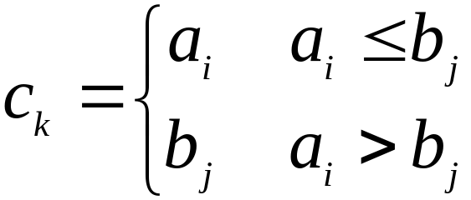
算法举例：
例2-2 归并两个“其数据元素按值非递减有序排列”的有序表 LA 和 LB，求得有序表 LC 也具有同样特性。（问题分析）
La = (a1, …, ai, …, an), Lb = (b1, …, bj, …, bm),
Lc = (c1, …, ck, …, cm+n)
且已由(a1, …, ai-1)和(b1, …,bj-1)归并得 (c1, …, ck-1)
k = 1, 2, …, m+n

Slide 13
算法基本思路
初始化 LC 为空表；
分别从 LA和LB中取得当前元素 ai 和 bj ； GetElem(La, i, ai); GetElem(Lb, j, bj);
若 ai≤bj，则将 ai 插入到 LC 中，否则将 bj 插入到 LC 中； ListInsert(Lc, ++k, ai); ListInsert(Lc, ++k, bj);
重复 2 和 3 两步，直至 LA 或 LB 中元素 被取完为止；
将 LA 表或 LB 表中剩余元素复制插入到LC 表中。

Slide 14
void MergeList(List La, List Lb, List &Lc)
{
InitList(Lc); i = j = 1; k = 0;
La_len = ListLength(La);
Lb_len = ListLength(Lb)；
while ((i <= La_len) && (j <= Lb_len))
{ // La和Lb均非空
GetElem(La, i, ai); GetElem(Lb, j, bj);
if (ai <= bj) {ListInsert(Lc, ++k, ai); ++i; }
else { ListInsert(Lc, ++k, bj); ++j; }
}

Slide 15
while (i <= La_len) {
GetElem(La, i++, ai);ListInsert(Lc, ++k, ai);
}
while (j <= Lb_len) {
GetElem(Lb, j++, bj);ListInsert(Lc, ++k, bj);
}
} // merge_list
算法的时间复杂度：O（ListLength(LA) +ListLength(LB)）

Slide 16
2.2 线性表的顺序表示和实现
——顺序映象
线性表的顺序存储是指用一组地址连续的存储单元依次存储线性表中的各个元素。
1 2 3 4 5 6
data
20 31 45 34 25 35
特点：
是一种随机存取的存储结构，只要确定了起始位置，就可以访问表中的任何一个元素。
用物理位置来表示逻辑结构。
LOC(a_{i+1})=LOC(a_{i})+l ;
LOC(a_{i})=LOC(a₁)+(i-1)*l

Slide 17
LOC(ai) = LOC(ai-1)+l = arr+(i-1)*l
1 2 3 4 5 6 7 8 9 10
arr
20 12 33 45 35 54 23 65 76 78
l l l l l l l l l l
arr+(i-1)*l

Slide 18
线性表顺序存储结构的
——C语言定义
#define LIST_INIT_SIZE 100
#define LISTINCREAMENT 10
typedef struct
{
ElemType *elem； /* 指向线性表占用的数组空间。*/
int length； /*线性表的长度*/
int listsize； /*当前分配的存储容量(以sizeof(ElemType)为单位) /*
} SqList；
SqList
ElemType
elem
length
listsize

Slide 19
顺序线性表的操作
顺序表容易实现访问操作，可随机存取元素。但插入和删除操作主要是移动元素。
⑴ 初始化操作
算法思想：构造一个空表。
设置表的起始位置、表长及可用空间。
0
10
.
.
[0]
[1]
[8]
La
[9]

Slide 20
初始化操作实现
Status InitList_Sq(SqList &L)
{ //构造一个空的线性表
L.elem=(ElemType *)malloc(LIST_INIT_SIZE*size
of(ElemType));
If (! L.elem) exit(OVERFLOW); //存储分配失败
L.length=0; //空表长度为0
L.listsize= LIST_INIT_SIZE; //初始存储容量
return OK;
}//InitList_Sq

Slide 21
（2）线性表的顺序表插入操作
ListInsert(&L, i, e)
分析：“插入元素”使线性表的逻辑结构发生什么变化？假设在线性表的第i个元素之前插入一个元素e。
插入元素时，线性表的逻辑结构由
(a₁,…,a_{i-1}, a_{i},…,a_{n}) (a₁, …, a_{i-1}, e, a_{i}, …, a_{n})
<a_{i-1}, a_{i}>
<a_{i-1}, e>, <e, a_{i}>
a₁ a₂ … a_{i-1} a_{i} … a_{n}
a₁ a₂ … a_{i-1}
a_{i}
…
a_{n}
e

Slide 22
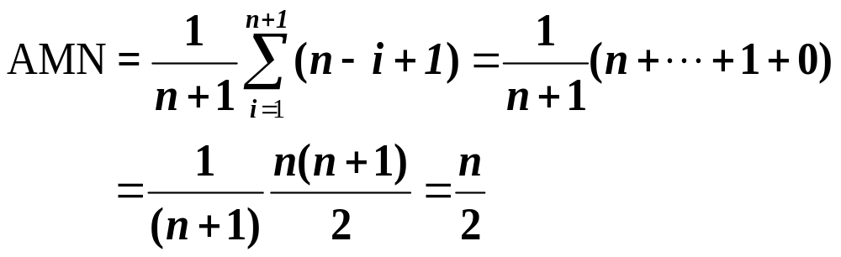
ListInsert(&La, 4, 29)
1 2 3 4 5 6 7 8
La
20 38 46 18 40 39 78
18
40
39
78
29
平均移动次数：

Slide 23
算法的基本思想
检查i值是否超出所允许的范围（1≤i≤n+1），若超出，则进行“超出范围”错误处理；
将线性表的第i个元素和它后面的所有元素均向后移动一个位置；
将新元素写入到空出的第i个位置上；
使线性表的长度增1。

Slide 24
Status ListInsert_Sq(SqList&L, int i, ElemType e) {
// 在顺序表L的第 i 个元素之前插入新的元素e,
// i 的合法范围为 1≤i≤L.length+1
if (i < 1 || i >L .length+1) return ERROR; // 插入位置不合法
if (L.length >= L. listsize) { …//当前存储空间已满，需增加 }
q = &(L.elem[i-1]); // q 指示插入位置
for (p = &(L.elem[L.length-1]); p >= q; --p)
*(p+1) = *p; // 插入位置及之后的元素右移
*q = e; // 插入e
++ L.length; // 表长增1
return OK;
}
newbase=(ElemType*)realloc(L.elem,(L.listsize+LISTINCREMENT)*sizeof(ElemType));
If(!newbase) exit（OVERFLOW）;// 当前存储空间已满
L.elem=newbase;//新基址
L.listsize+=LISTINCREMENT;// 增加存储容量

Slide 25
（3）线性表的顺序表删除操作
ListDelete(&La, i, &e)
分析： “删除元素” 线性表的逻辑结构发生什么变化？假设删除线性表的第i个元素保存在变量e中。
删除元素时，线性表的逻辑结构由
(a₁,…,a_{i-1}, a_{i},…,a_{n}) (a₁, …, a_{i-1}, a_{i+1}, …, a_{n})
<a_{i-1}, a_{i}>
<a_{i}, a_{i+1}>
<a_{i-1}, a_{i+1}>
a₁ a₂ … a_{i-1} a_{i} a_{i+1} … a_{n}
a₁ a₂ … a_{i-1}
a_{i+1}
…
a_{n}
ai
e

Slide 26
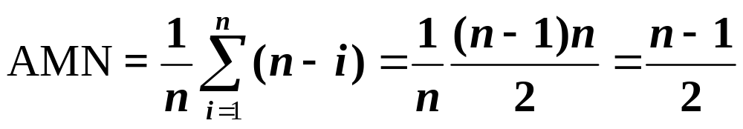
ListDelete(&La, 4, &e)
1 2 3 4 5 6 7 8
La
20 38 46 18 40 39 78
18
40
39
78
e
平均移动次数：

Slide 27
算法的基本思想
检查i值是否超出所允许的范围（1≤i≤n），若超出，则进行“超出范围”错误处理；
将线性表的第i个元素给e;
将线性表的第i个元素后面的所有元素均向前移动一个位置；
使线性表的长度减1。

Slide 28
Status ListDelete_Sq(SqList &L, int i, ElemType &e)
{
// 在顺序线性表L中删除第i个元素，并用e返回其值。
// i的合法值为1≤i≤ListLength_Sq(L)
if ((i < 1) || (i > L.length)) return ERROR;
// 删除位置不合法
p = &(L.elem[i-1]); // p为被删除元素的位置
e = *p; // 被删除元素的值赋给e
q = L.elem+L.length-1; // 表尾元素的位置
for (++p; p <= q; ++p) *(p-1) = *p;
// 被删除元素之后的元素左移
- - L.length;
return OK;
}

Slide 29
（4）线性表的顺序表查找操作 LocateElem_Sq (La, e)
int LocateElem_Sq(SqList L, ElemType e)
{ // 在顺序表中查询第一个满足判定条件的数据元素，
// 若存在，则返回它的位序，否则返回 0
int i ; // i 的初值为第 1 元素的位序
i= 1;
while (i <= L.length && L.elem[i-1]!=e)
++i;
if (i <= L.length) return i;
else return 0;
} // LocateElem_Sq
此算法的时间复杂度为: O( ListLength(L) )
平均比较次数为：(n+1)/2

Slide 30
例如：顺序表
L.listsize
L.elem
23 75 41 38 54 62 17
p
p
p
p
p
p
L.length = 7
1
2
3
4
1
i
8
可见，基本操作是，
将顺序表中的元素
逐个和给定值 e
相比较。
e =
38
50

Slide 31
顺序存储结构的优缺点
优点
  逻辑相邻，物理相邻
  可随机存取任一元素
  存储空间使用紧凑
缺点
  插入、删除操作需要移动大量的元素
  预先分配空间需按最大空间分配，利用不充分
  表容量难以扩充

Slide 32
顺序表的合并问题
例1、已知顺序表LA和LB中的数据元素按值非递减有序排列，现要将LA和LB归并为一个新表LC，且LC中的数据元素仍按非值递减有序排序。
例如：LA＝（3,5,8,9） LB＝（2,6,8,9,11,15,20）
则LC＝（2,3,5,6,8,8,9,11,11,15,20）
3
5
8
9
11
20
9
2
2
6
8
3
5
8
6
8
10
15
pa
pb
10
11
15
20
pc

Slide 33
void MergeList(SqList La, SqList Lb, SqList &Lc) {
pa=La.elem;pb=La.elem;
Lc.listsize=Lc.length=La.length+ Lb.length;
pc=Lc.elem=(ElemType*)malloc(Lc.listsize*sizeof(ElemType));
if(!Lc.elem) exit(overflow);
pa_last=La.elem+La.length-1; pb_last=Lb.elem+Lb.length-1;
while(pa<=pa_last&&pb<=pb_last){
if(*pa<=*pb) *pc++=*pa++;
else *pc++=*pb++;
}
while(pa<=pa_last) *pc++=*pa++;
while(pb<=pb_last) *pc++=*pb++;
}
时间复杂度？

Slide 34
2.3线性表的链式表示与实现
特点
  用一组任意的存储单元存储线性表的数据元素
  利用指针实现了用不相邻的存储单元存放逻辑上相邻的元素
  每个数据元素a_{i}，除存储本身信息外，还需存储其直接后继的信息
  结点:数据元素a_{i} 的存储映像。
    数据域：元素本身信息
    指针域：指示直接后继的存储位置
结点
数据域 指针域

Slide 35
线性表 (ZHAO,QIAN,SUN,LI,ZHOU,WU,ZHENG,WANG)
存储地址
数据域
指针域
头指针
1
LI
43
7
QIAN
13
H
13
SUN
1
31
19
WANG
NULL
25
WU
37
31
ZHAO
7
37
ZHENG
19
43
ZHOU
25
H
ZHAO
QIAN
SUN
LI
ZHOU
WU
ZHENG
WANG
^
Notes:
数据元素之间的逻辑关系通过结点中的指针来指示的，指针作为元素之间逻辑关系的映像，逻辑上相邻的两个元素其存储的位置可以不相邻，这种结构称为链式存储结构，或者是非顺序映像。单链表由头指针唯一确定。

Slide 36
2.3.1单链表（线性链表）
定义：结点中只含一个指针域的链表。
特征：
  每个元素(表项)由结点(Node)构成。
  线性结构
  结点可以不连续存储
  表可扩充
data
next
H
a1
a2
a3
a4
^

Slide 37
头指针、头结点、第一个元素结点
以线性表中第一个数据元素a1 的存储地址作为线性表的地址，称作线性表的头指针
有时为了操作方便，在第一个结点之前虚加一个“头结点”，以指向头结点的指针为链表的头指针
线性表为空表时，
头结点的指针域为空
头结点
^
a1
a2
a3
…
a4
^
空指针
头指针

Slide 38
单链表存储结构的实现
struct LNode {
ElemType data;
struct LNode *next;
} ;
typedef struct LNode Lnode, * LinkList;
typedef struct LNode {
ElemType data;
struct LNode *next;
} LNode ，*LinkList;
LinkList
LNode
LNode
data
next
p
结点（*p）
(*p) 表示p所指向的结点
(*p).data⇔ p->data 表示p指向结点的数据域
(*p).next⇔ p->next 表示p指向结点的指针域

Slide 39
生成一个LNode型新结点：
  p=(LinkList)malloc(sizeof(LNode));
系统回收p结点：
  free(p)
单链表特点:
  它是一种动态结构，整个存储空间为多个链表共用
  不需预先分配空间
  指针占用额外存储空间
  不能随机存取，查找速度慢

Slide 40
单链表基本操作的实现
GetElem_L (L, i, &e) // 取第i个数据元素
ListInsert_L (&L, i, e) // 插入数据元素
ListDelete_L (&L, i, e) // 删除数据元素
CreateList_L(&L, n) // 创建线性表

Slide 41
（1）单链表查找操作
—GetElem_L (L, i, &e)
实现GetElem_L (L, 3, &e)
实现GetElem_L (L, 6, &e)
L
20
17
40
60
34
∧
j
2
3
4
5
p
1

Slide 42
算法的基本思想
令p为指针变量，首先指向第一个结点，变量j为计数器；
依次向后查找，循环结束的条件，p为空或者j=i。
如果p为空并且j>i，出错，
如果找到，用e返回第i个元素。

Slide 43
算法实现
Status GetElem_L(LinkList L, int i, ElemType &e)
{ // L是带头结点的链表的头指针，以 e 返回第 i 个元素
p = L->next; // p指向第一个结点
j = 1; // j为计数器
while (p && j<i)
{ p = p->next; ++j; }
if ( !p || j>i ) return ERROR;
e = p->data;// 取得第 i 个元素
return OK;
}

Slide 44
（2）单链表的插入操作
ListInsert(&L, i, e)
分析：“插入元素”使线性表的逻辑结构和物理结构发生什么变化？假设在线性表的第i个元素之前插入一个元素e。
(a₁,…,a_{i-1}, a_{i},…,a_{n}) (a₁, …, a_{i-1}, e, a_{i}, …, a_{n})
<a_{i-1}, a_{i}>
<a_{i-1}, e>, <e, a_{i}>
L
a₁
a_{i-1}
a_{i}
……
a_{n}
∧
……
e

Slide 45
第i个元素之前插入元素e
s
e
p
p
ai-1
ai
ai-1
ai
(插入前) (插入后)
  s = (LinkList)malloc(sizeof(LNode));// 生成新结点
  s->data = e;
  s->next = p->next;
p->next = s；

Slide 46
单链表插入操作
—ListInsert_L ( LinkList &L, int i, int e )
实现ListInsert_L (&L, 3, 10 )
L
20
17
40
60
34
∧
j
2
p
1
s
10

Slide 47
int ListInsert_L ( LinkList &L, int i, int e )
{// 带头结点的单链表L中第 i 个位置之前插入元素 e
LNode *p,*s; int j;
p =L; j = 0;
while ( p && j<i-1 ) { p = p->next; ++j; }
if ( ! p || j >i-1 ) return ERROR;
s = ( LinkList ) malloc ( sizeof ( LNode ) ); // 生成新结点
s->data = e; // 使新结点数据域的值为 e
s->next = p->next; // 将新结点插入到单链表 L 中
p->next = s; // 修改第 i-1 个结点指针
return OK;
}
时间复杂度： T(n)=O(n)

Slide 48
（3）单链表的删除操作
—— ListDelete(&L, i, &e)
分析：“删除元素”使线性表的物理结构发生什么变化？
L
a₁
a_{i-1}
a_{i}
a_{i+1}
a_{n}
∧
……

Slide 49
删除第i个元素，并保存数据到元素e中
p
e
ai
p
q
a_{i-1}
a_{i}
a_{i+1}
q = p->next; // 用指针 q 指向被删除结点
p->next = q->next; // 删除第 i 个结点
e=q->data;
free(q);

Slide 50
单链表的删除操作
—— ListDelete(&L, i, &e)
实现ListDelete(&L, 3, &e)
L
20
17
40
60
34
∧
p
q
j
2
1

Slide 51
int ListDelete_L ( LinkList &L, int i, int &e )
{// 删除第 i 个元素，并由 e 返回其值
LNode *p,*q;int j;
p = L; j = 0;
while ( p->next && j<i-1 ) { p = p->next; ++j; }
if ( ! p || j >i-1 ) return ERROR; // 删除位置不合理
q = p->next; // 用指针 q 指向被删除结点
p->next = q->next; // 删除第 i 个结点
e = q->data; // 取出第 i 个结点数据域值
free (q); // 释放第 i 个结点
return OK;
} // LinkDelete_L
时间复杂度： T(n)=O(n)

Slide 52
（4）创建单链表
—— CreateList_L(&L, n)
已知线性表（20，17，40，60，34）
头插法创建带有头结点的单链表。
L
∧
34
60
40
17
20
p
p
p
p
p

Slide 53
void CreateList_L ( LinkList &L, int n )
{ // 输入 n 个数据元素的值，建立带头结点的单链表 L
LNode *p; int i;
L = ( LinkList ) malloc ( sizeof ( LNode ) );
L->next = NULL; // 先建立一个带头结点的空链表
for ( i = n; i > 0; --i )
{ p = ( LinkList ) malloc ( sizeof ( LNode ) );
scanf ("%d" ,&p->data );
p->next = L->next;
L->next = p;
}
}

Slide 54
（4）创建单链表
—— CreateList_L(&L, n)
已知线性表（20，17，40，60）
尾插法创建带有头结点的单链表。
思考：算法如何实现？
L
∧
20
17
40
60
∧
q
p
p
p
p

Slide 55
线性表的合并问题
例1、已知线性表LA和LB中的数据元素按值非递减有序排列，现要将LA和LB归并为一个新的链表LC，且LC中的数据元素仍按值非递减有序排序。
例如：LA＝（3,5,8,11） LB＝（2,6,9,15,20）
LC
LA
3
5
8
11
∧
pc
pa
LB
2
6
9
15
20
∧
pb

Slide 56
void MergeList_L ( LinkList &La, LinkList &Lb, LinkList &Lc, )
{ // 归并 La 和 Lb 得到新的单链表 Lc ，Lc 的元素也按非递减排列
LNode *pa,*pb;
pa = La->next; pb = Lb->next;
Lc = pc = La; // 用 La 的头结点作为 Lc 的头结点
while ( pa && pb ) {
if ( pa->data <= pb->data ) { // 如果 pa->data≤pb->data
pc->next = pa; pc = pa; pa = pa->next;
}
else { pc->next = pb; pc = pb; pb = pb->next; }
}
pc->next = pa ? pa : pb; // 插入剩余段
free (Lb); // 释放 Lb 的头结点
} // MergeList_L

Slide 57
2.3.2循环链表
循环链表是单链表的变形。
循环链表最后一个结点的 next指针不为NULL，而是指向了表头结点。
为简化操作，在循环链表中往往加入头结点。
循环链表的特点是：只要知道表中某一结点的地址，就可搜寻到所有其他结点的地址。

Slide 58
循环链表示例
带头结点的循环链表
H
a₁
a₂
a₃
a_{n}
H
a₁
a₂
a_{n}
(非空表)
H
(空表)

Slide 59
循环链表的搜索算法
first
31
48
15
57
×
×
√
搜索15
current
current
current
first
31
48
15
57
×
×
×
×
current
current
current
current
current
搜索25
思考整个搜索算法的条件是？

Slide 60
循环链表中尾指针的应用
A
考虑如何实现将带有尾指针的两个循环链表合并为一个？
a₁
a₂
a_{n}
B
a₁
a₂
a_{n}
P=A->next;
A->next=B->next->next;
free(B->next);
B->next=p;
A=B;

Slide 61
带尾指针的循环链表
22
31
48
15
57
rear
如果插入与删除仅在链表的两端发生，可采用带表尾指针的循环链表结构。
在表尾插入，时间复杂性 O(1)
在表尾删除，时间复杂性 O(n)
在表头插入，相当于在表尾插入
在表头删除，时间复杂性 O(1)

Slide 62
2.3.3双向链表
双向链表是指在前驱和后继方向都能遍历的线性链表。
双向链表每个结点有两个指针域, 结构如下：
双向链表通常采用带头结点的循环链表形式。
prior data next
前驱方向 ⬅ ➔ 后继方向

Slide 63
双向链表的C语言定义
typedef struct DuLNode {
ElemType data;
struct DuLNode *prior,*next;
} DuLNode ,*DuLinkList;
prior data next
空双向循环链表：
L
非空双向循环链表：
L
A
B

Slide 64
结点指向
p->prior->next == p == p->next->prior
next
prior
p->prior
p
p->next

Slide 65
双向链表中插入操作
P
s=(DuLNode *)malloc(sizeof(DuLNode ));
s->data=x;
s->prior=p->prior;
p->prior->next=s;
s->next=p;
p->prior=s;
a
b
x
S

Slide 66
双向链表的插入操作算法:
Status ListInsert_DuL ( DuLinkList &L, int i, ElemType e ) {
if(!(p=GetElemP_Dul(L,i))) return ERROR;
if ( ! ( s = ( DuLinkList ) malloc ( sizeof ( DuLNode ) ) ) ) return ERROR；
s->data = e; // 将数据放入新结点的数据域
s->prior = p->prior; // 将 p 的前驱结点指针放入新结点的前向指针域
p->prior->next = s; // 修改 p 的前驱结点的反向指针
s->next = p; // 将 p 的放入新结点的反向指针域
p->prior = s; // 修改 p 的前向指针
return OK;
} // ListInsert_DuL
      算法评价：T(n)=O(n)

Slide 67
删除操作
p->prior->next=p->next;
a
b
c
p->next->prior=p->prior;
P

Slide 68
双向链表的删除操作算法:
Status ListDelete_DuL ( DuLinkList &L, int i, ElemType &e ) {
// 删除带头结点的双向循环链表 L 中第 i 个元素并将元素值返回，1≤i≤表长
if ( ! ( p = GetElemP_DuL ( L, i ) ) ) return ERROR;
// 在 L 中确定第 i 个元素，p 为指向该结点的指针；
// 若 i < 1 或 i > 表长，则 p 为 NULL，第 i 个元素不存在
e = p->data; // 将 p 指向的结点数据域中的值取出
p->prior->next = p->next; // 修改 p 的前驱结点的反向指针
p->next->prior = p->prior; // 修改 p 的后继结点的前向指针
free (p); // 释放 p 结点
return OK;
} // ListDelete_DuL
      算法评价：T(n)=O(n)

Slide 69
顺序表与链表的比较
存取方式
  顺序表可以随机存取，也可以顺序存取
  链表是顺序存取的
插入/删除时移动元素个数
  顺序表平均需要移动近一半元素
  链表不需要移动元素，只需要修改指针
  若插入/删除仅发生在表的两端，宜采用带尾指针的循环链表
考虑如何选择合适的存储结构？

Slide 70
用上述定义的单链表实现线性表的操作时，存在的问题：
  单链表的表长是一个隐含的值；
  在单链表的最后一个元素之后插入元素时，需遍历整个链表；
  在链表中，元素的“位序”概念淡化，结点的“位置”概念加强。

Slide 71
带头、尾指针的单链表类型
typedef struct LNode { // 结点类型
ElemType data;
struct LNode *next;
} *Link, *Position;
typedef struct { // 链表类型
Link head, tail; // 分别指向头结点和 最后一个结点的指针
int len; // 指示链表长度
} LinkList;

Slide 72
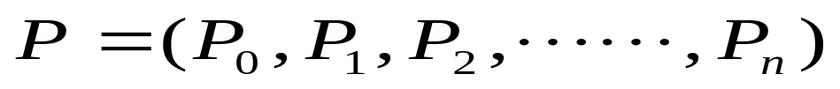
2.4一元多项式的表示与相加
一元多项式的表示
n 阶多项式 P_{n}(x) 有 n+1 项。
  系数 P₀, P₁, P₂, …, P_{n}
  指数 0, 1, 2, …, n。按升幂排列
可用线性表P表示：

Slide 73
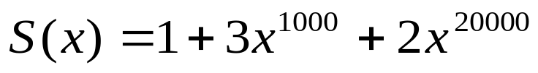
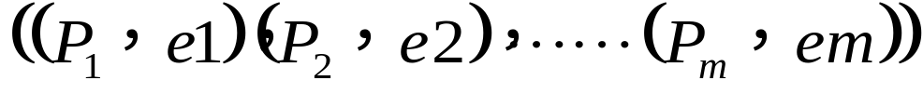
若：
对S(x)这样的多项式采用全部存储的方式则浪费空间。怎么办？
一般n次多项式可以写成：
其中
因此可以用数据域含两个数据项的线性表来表示：
其存储结构可以用顺序存储结构，也可以用单链表。

Slide 74
多项式的链表表示
typedef struct Polynode
{ int coef,exp;
struct Polynode *next;
} Polynode , *Polylist ;
优点是：
  多项式的项数可以动态地增长，不存在存储溢出问题。
  插入、删除方便，不移动元素。
coef exp next

Slide 75
一元多项式的建立
（2） 通过键盘输入一组多项式的系数和指数，以输入系数0为结束标志，并约定建立多项式链表时，总是按指数从小到大的顺序排列。 
算法描述：从键盘接受输入的系数和指数； 用尾插法建立一元多项式的链表。

Slide 76
Polylist polycreate ( )
{
polynode *head, *rear, *s; int c, e;
head=(Polynode *)malloc(sizeof(Polynode));
rear=head;
scanf(″%d, %d″, &c, &e);
while(c! =0) {
s=(Polynode*)malloc(sizeof(Polynode));
s->coef=c ; s->exp=e ;
rear->next=s ; rear=s;
scanf(″%d, %d″, &c, &e); }
rear->next=NULL; return(head);
}

Slide 77
一元多项式相加
扫描两个多项式，若都未检测完：
  若当前被检测项指数相等，系数相加。若未变成 0，则将结果加到结果多项式。
  若当前被检测项指数不等，将指数小者加到结果多项式。
若一个多项式已检测完，将另一个多项式剩余部分复制到结果多项式。

Slide 78
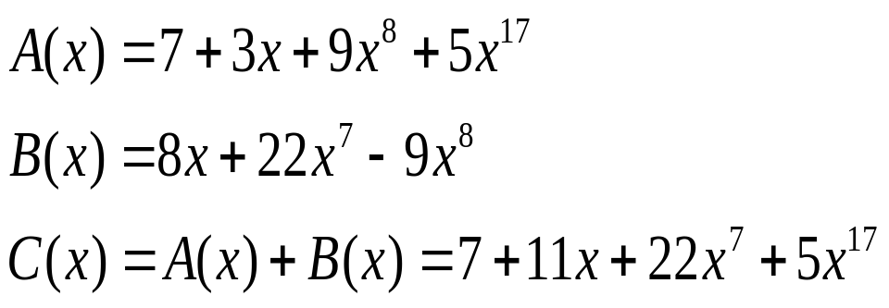
设计思想：
1)令指针Pa，Pb分别指向A和B中当前进行比较的结点。
2)根据结点的指数比较结点大小。
eª<e^{b} 取结点a放入和的链表中
系数不为0，则修改a结点的系数为系数之和，释放b结点
结点pa，pb
指数比较
eª=e^{b} 将a，b中系数相加
系数之和为0，从A链表中删除该结点，并释放b
eª>e^{b} 取结点b放入和的链表中

Slide 79
多项式相加过程演示
C
A
11
-1
7 0
3
1
9 8
5 17 ^
0
pc
pa
r
B
-1
8 1
22 7
-9 8 ^
r
pb
r

Slide 80
算法实现
void polyadd(Polylist &polya, Polylist &polyb)
{
Polynode *p, *q, *pre, *temp; 
int sum; 
p=polya->next ;
q=polyb->next ; 
pre=polya; /* pre指向和多项式的尾结点 */
while (p!=NULL&&q!=NULL)
{
…………
………....
}
if(p! =NULL) pre->next=p; 
else pre->next=q; 
}

Slide 81
while (p!=NULL&&q!=NULL)
{
if (p->exp< q->exp)
{ pre->next=p; pre=pre->next; p=p->next;}
else if (p->exp==q->exp)
{ sum=p->coef + q->coef;
if (sum!=0)
{ p->coef=sum; pre->next=p;
pre=pre->next;p=p->next; }
else
{ temp=p->next ; free(p); p=temp ;
temp=q->next; free(q); q=temp ; }
}
else
{ pre->next=q; pre=pre->next;q =q->next; }
}

Slide 82
静态链表
定义：用数组描述的链表叫静态链表
存储结构：
#define MAXSIZE 1000; //静态链表的最大长度
typedef struct {
ElemType data;
int cur; //游标,代替指针指示结点在数组中的位置
} component,SLinkList[MAXSIZE];
目的是为了在不设指针类型的高级程序设计语言中使用链表结构

Slide 83
0
1
2
3
4
5
6
7
8
9
10
 | 1
zhao | 2
qian | 3
sun | 4
li | 5
zhou | 6
wu | 7
zheng | 8
wang | 0
0
1
2
3
4
5
6
7
8
9
10
 | 1
zhao | 2
qian | 3
sun | 4
li
zhou | 6
wu | 7
zheng | 8
wang | 0
S[0].cur指示第一个结点在数组中的位置
插入shi
5
9
8
删除zheng
shi
5
修改前的状态
修改后的状态

Slide 84
游标cur PK 指针next
1、指针next是个地址，游标cur是？
int cur；指示后继元素在数组中的相对位置
2、指针后移实现了，游标cur后移呢？
p = p->next；
已知：SLinkList S；
i = S[i].cur;
思考：如果S[i].data=a_{k}，则a_{k+1}= S[?].data

Slide 85
静态链表初始化
void InitList ( SLinkList SL ) {
SL.Nodes[0].link = -1;
SL.newptr = 1; //当前可分配空间从 1 开始
//建立带表头结点的空链表
for ( int i = 1; i < MaxSize-1; i++ )
SL.Nodes[i].link = i+1;
//构成空闲链接表
SL.Nodes[MaxSize-1].link = -1;
//链表收尾
}

Slide 86
在静态链表中查找给定值元素
int Find ( SLinkList SL, ListData x ) {
int p = SL.Nodes[0].link;
//指针 p 指向链表第一个结点
while ( p != -1 )
if ( SL.Nodes[p].data != x)
p = SL.Nodes[p].link;
else break;
//逐个结点检测查找具有给定值的结点
return p;
}

Slide 87
在静态链表尾追加新结点
int Append ( SLinkList SL, ListData x ) {
if ( SL.newptr == -1 ) return 0; //追加失败
int q = SL.newptr; //分配结点
SL.newptr = SL.Nodes[SL.newptr].link;
SL.Nodes[q].data = x;
SL.Nodes[q].link = NULL;
int p = 0; //查找表尾
while ( SL.Nodes[p].link != -1 )
p = SL.Nodes[p].link;
SL.Nodes[p].link = q; //追加
return 1;
}

Slide 88
在静态链表中查找第i个元素
int Locate ( SLinkList SL, int i ) {
if ( i < 0 ) return -1; //参数不合理
int j = 0, p = SL.Nodes[0].link;
while ( p != -1 && j < i ) {
//循链查找第 i 号结点
p = SL.Nodes[p].link;
j++;
}
if ( i == 0 ) return 0;
return p;
}

Slide 89
释放第i个结点
int Remove ( SLinkList SL, int i ) {
int p = Locate ( SL, i-1 );
if ( p == -1 ) return 0; //找不到结点
int q = SL.Nodes[p].link; //第 i 号结点
SL.Nodes[p].link = SL.Nodes[q].link;
SL.Nodes[q].link = SL.newptr; //释放
SL.newptr = q;
return 1;
}

Slide 90
本章小结
线性表的抽象数据类型
线性表的顺序存储和实现
线性表的链式存储和实现
  单链表
  双向链表
  循环链表
  静态链表
一元多项式的表示和相加

Slide 91
线性表
逻辑结构
存储结构
应用
基本概念
抽象数据类型定义
顺序存储
链式存储
其它存储
多项式相加
比较
线性表定义
逻辑特征
ADT定义
基本操作
顺序表特点
类型定义
基本操作
的实现与时
间性能
单链表特点
类型定义
基本操作
的实现与
时间性能
循环
双向
静态

Slide 92
习题
（1）两个有序线性表分别具有n个元素与m个元素且n≤m，现将其归并成一个有序表，其最少的比较次数是（ ）。
A．n B．m C．n − 1 D．m + n
（2）非空的循环单链表head的尾结点（由p所指向）满足（ ）。
A．p->next==NULL B．p==NULL
C．p->next==head D．p==head

Slide 93
（3）在带头结点的单链表中查找x应选择的程序体是（ ）。
A． node *p=head->next;
while (p && p->info!=x) p=p->next;
if (p->info==x) return p else return NULL;
B． node *p=head;
while (p&& p->info!=x) p=p->next; return p;
C． node *p=head->next;
while (p&&p->info!=x) p=p->next; return p;
D． node *p=head;
while (p->info!=x) p=p->next ; return p;

Slide 94
（4）线性表若采用链式存储结构时，要求内存中可用存储单元的地址（ ）。
A．必须是连续的 B．部分地址必须是连续的
C．一定是不连续的 D．连续不连续都可以
（5）在一个具有n个结点的有序单链表中插入一个新结点并保持单链表仍然有序的时间复杂度是（ ）。
A．O(1) B．O(n) C．O(n²) D．O(nlog₂n)

Slide 95
（6）用不带头结点的单链表存储队列时，其队头指针指向队头结点，其队尾指针指向队尾结点，则在进行删除操作时（ ）。
A．仅修改队头指针
B．仅修改队尾指针
C．队头、队尾指针都要修改
D．队头,队尾指针都可能要修改
（7）若从键盘输入n个元素，则建立一个有序单向链表的时间复杂度为（ ）。
A．O(n) B．O(n2) C．O(n3) D．O(n × log2n)

Slide 96
（8）下面哪个术语与数据的存储结构无关（ ）。
A．顺序表 B．链表 C．散列表 D．队列
（9）在一个单链表中，若删除p所指结点的后续结点，则执行（ ）。
A．p->next=p->next->next;
B．p=p->next; p->next=p->next->next;
C．p->next=p->next;
D．p =p->next->next;

Slide 97
（10）在一个单链表中，若p所指结点不是最后结点，在p之后插入s所指结点，则执行（ ）。
A．s->next=p;p->next=s;
B．s->next=p->next;p->next=s;
C．s->next=p->next;p=s;
D．p->next=s;s->next=p;

Slide 98
算法题
1、已知一个顺序表中的各元素值是从小到大有序的，设计一个算法，插入一个值为x的数据元素使其仍然是从小到大有序。
2、设计一个算法，输出带头结点的单链表中各结点的值，并统计链表中的结点个数。
3、设计一个算法，在一个单链表中值为y的结点前插入一个值为x的结点。

Slide 99

第二章内容到此结束…

